Slide 1
«Роль социального партнерства в реализации социально-значимых проектов»
Коростелкина Любовь Алексеевна, директор МБУ МЦ «Бригантина», г. Данилов

Slide 2
Проект «СТРАНА, КОТОРОЙ ГОРЖУСЬ!»
Цель: Создание мозаичного панно на фасаде здания МЦ «Бригантина»
Задачи:
- Повысить активность в молодежной среде, создать условия для творческой реализации молодежи в рамках создания и воплощения проекта,
- объединить различные группы населения вокруг идеи патриотизма, используя опыт работы Совета ветеранов войны и труда Даниловского муниципального района;
- улучшить коммуникативные процессы;
- улучшить эстетику здания МЦ «Бригантина»

Slide 3
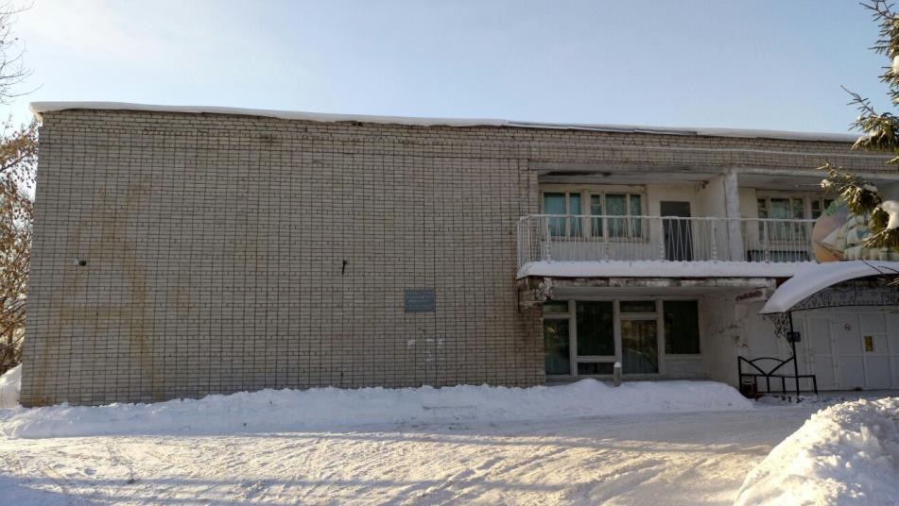

Slide 7
Проект «Страна, которой горжусь»:
Мозаика, комплектующие, доставка – 300-350 тысяч рублей
Распределение фрагментов, логистика – 5 000 руб.
PR-кампания – 10 000 руб.
Канцелярские, хозяйственные расходы – 5 000 руб.
Установка, окончательный монтаж, работа техники – 10 000 руб.
Транспортные расходы 5 000 руб .
Итого: 335-385 000 руб.

Slide 8
Арт-Объект «алые паруса»
Цель: установить арт-объект «Алые паруса» в парковой зоне.
Задачи:
- Вовлечение в совместное создание и реализацию общественно-значимого проекта широкого круга общественности, волонтёров;
- Формирование у молодежи активной жизненной позиции, неравнодушия к судьбе своей малой родины;
- Развитие мотивации к социально-активной деятельности;
- Формирование у учащихся чувства ответственности, умения реализовать конкретные шаги по улучшению и благоустройству территории;
- Воспитание творческой активности, самостоятельности, умения работать в команде.

Slide 12
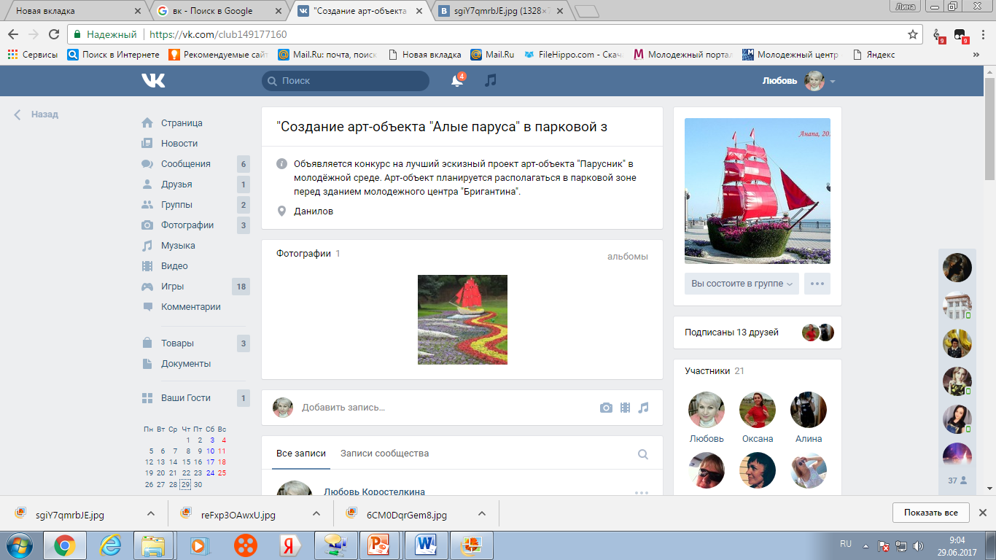

Slide 14
волонтерский проект «Дорога к обелиску»
ЦЕЛЬ: - обеспечить доступность посещения памятников ВОВ в зимнее время
способствовать развитию патриотических чувств у молодежи и подростков;
- развивать волонтерское движение на территории Даниловского района

Slide 15
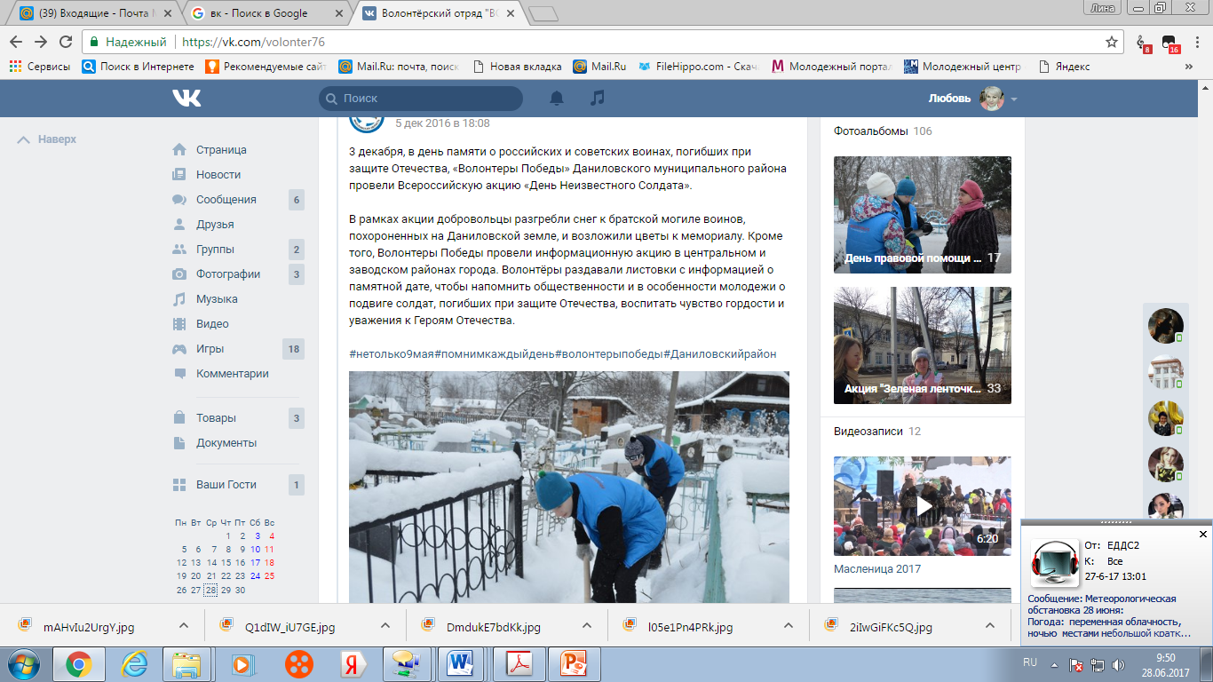

Slide 16
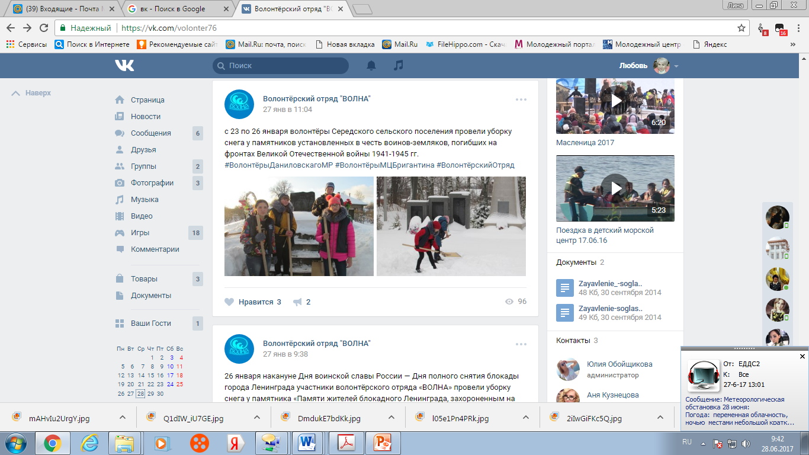

Slide 17
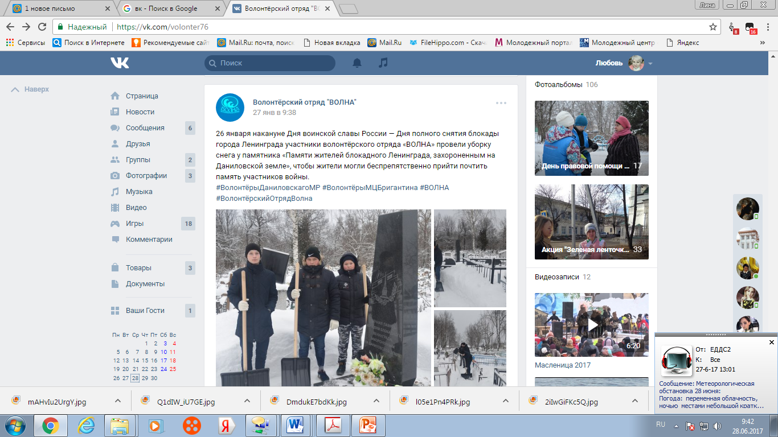

Slide 18
